Slide 1
ADC in theorie en praktijk
Bart Bozon

Slide 2
Wat is het?
Resolution, sample frequency...
Nyquist
Aliasing
Successive Approximation Register ADC
Andere types
Quizzzzz

Slide 3
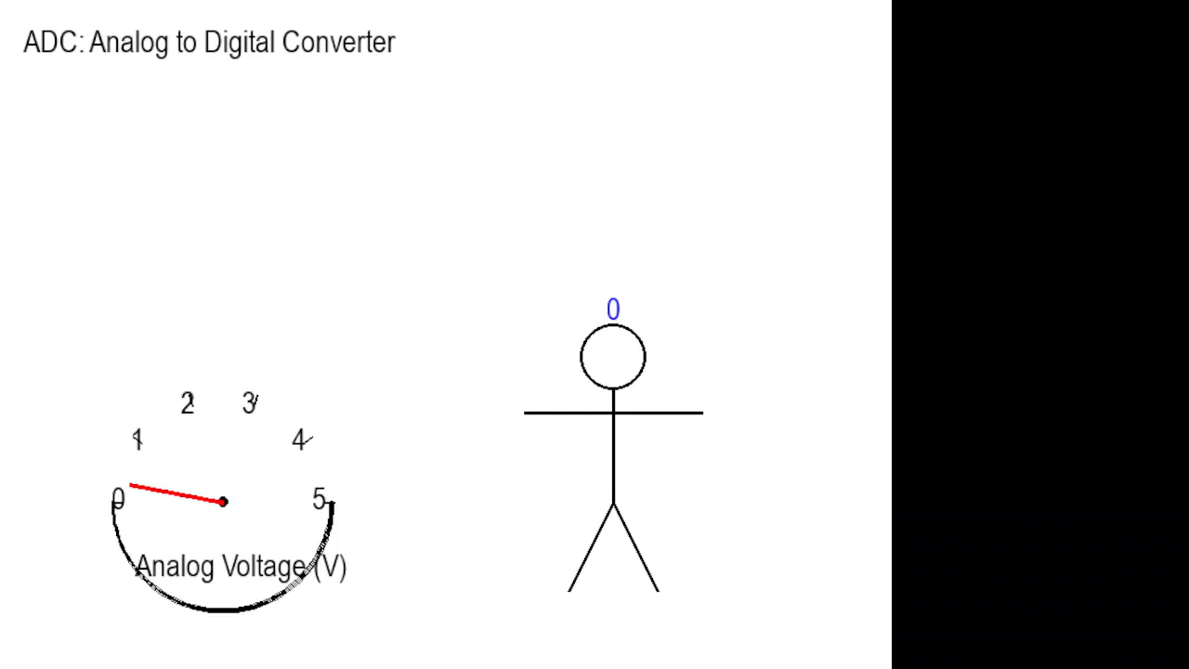
ADC staat voor Analog-to-Digital Converter
Een ADC zet een analoog signaal (zoals een spanningsniveau) om in een digitaal getal dat een computer of microcontroller kan begrijpen.

Slide 4
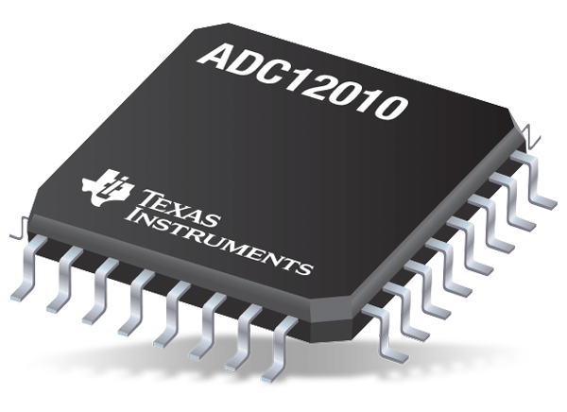
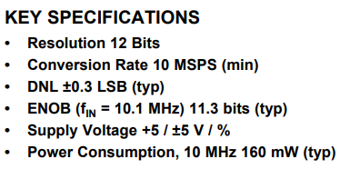
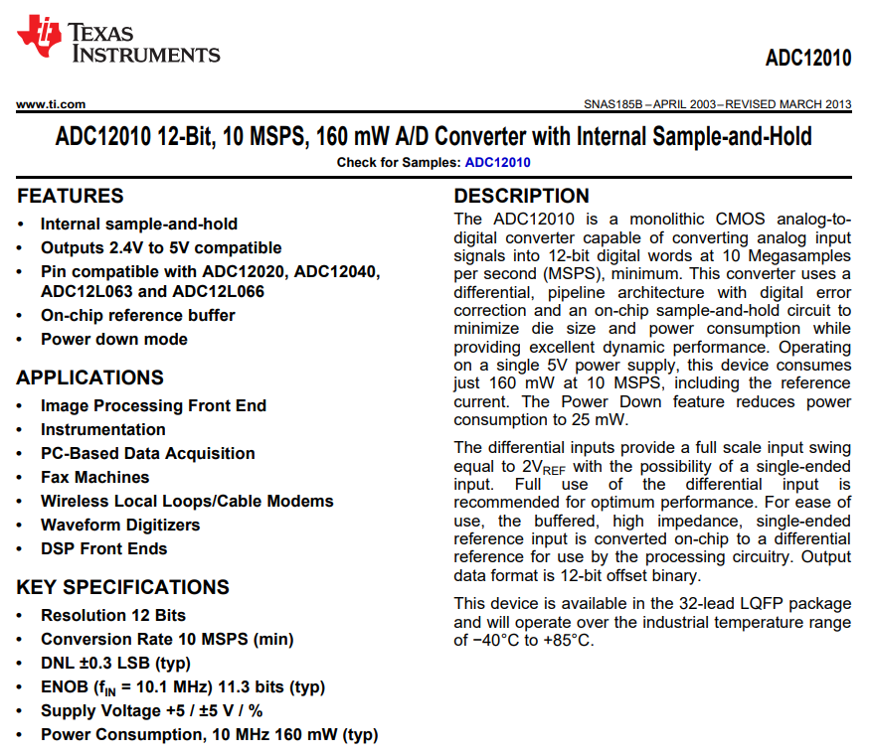

Slide 5
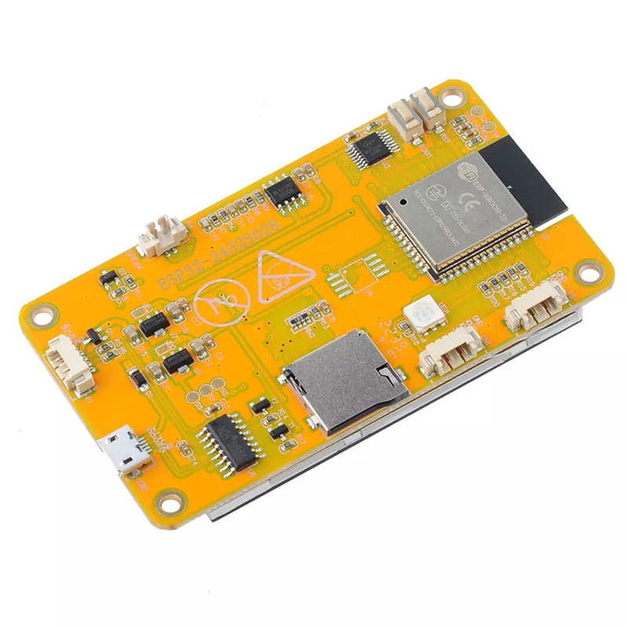
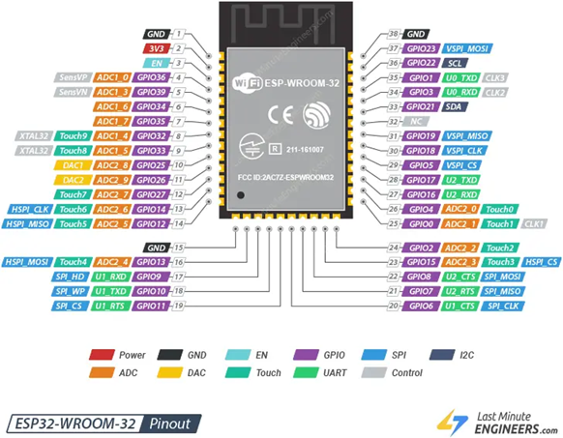
The ESP32-WROOM module integrates two 12-bit SAR (Successive Approximation Register) Analog-to-Digital Converters (ADCs) with a total of 18 measurement channels. These ADCs can measure analog voltages within a specified range, and their digital output is represented by 12 bits, resulting in 4096 discrete values.

Slide 6
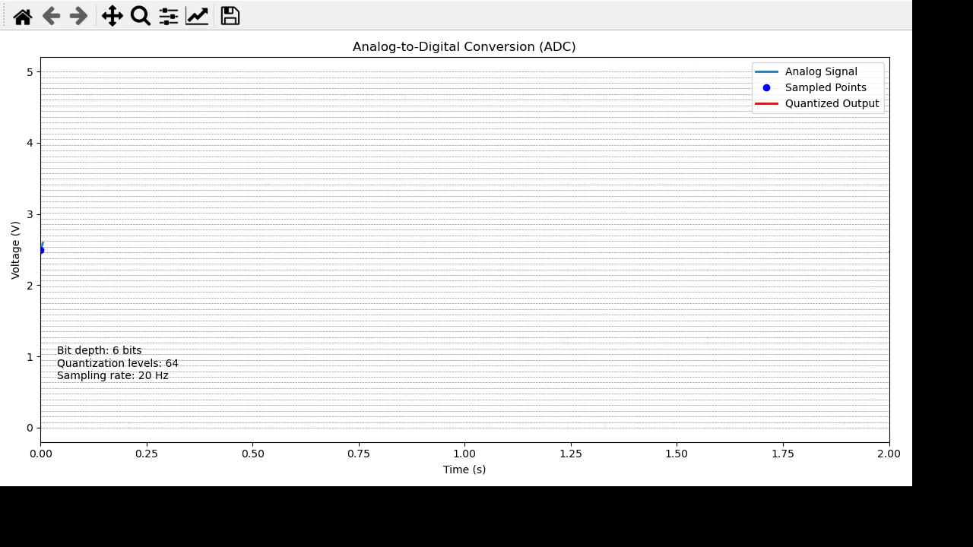

Slide 7
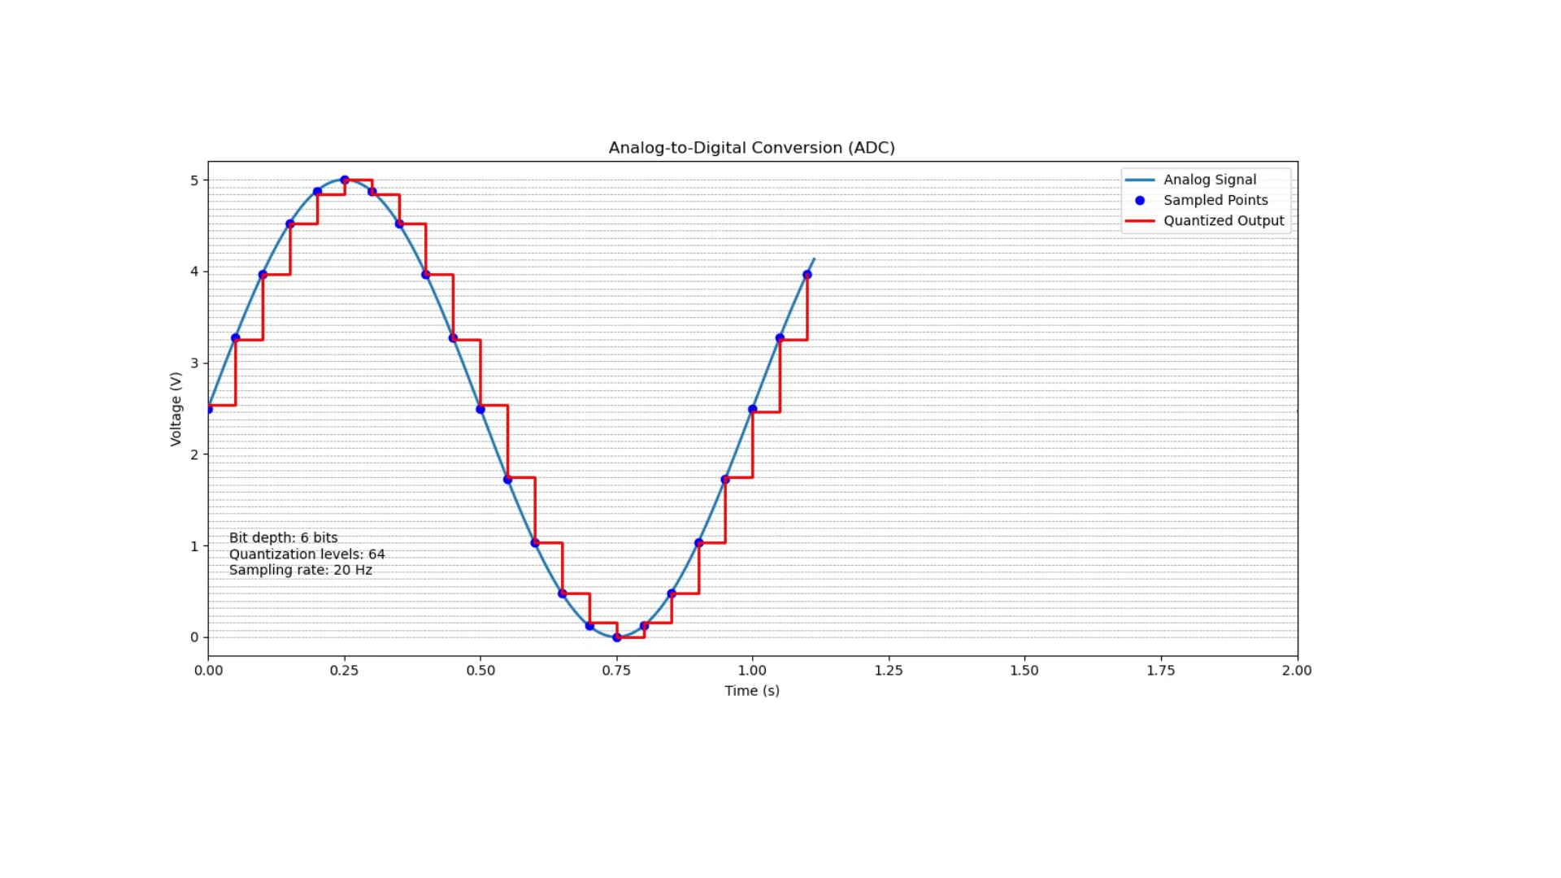
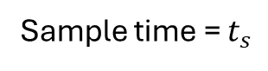
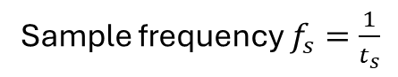
Sample resolution
Sample frequency $f_{s}=\frac{1}{t_{s}}$
Sample time = $t_{s}$

Slide 8
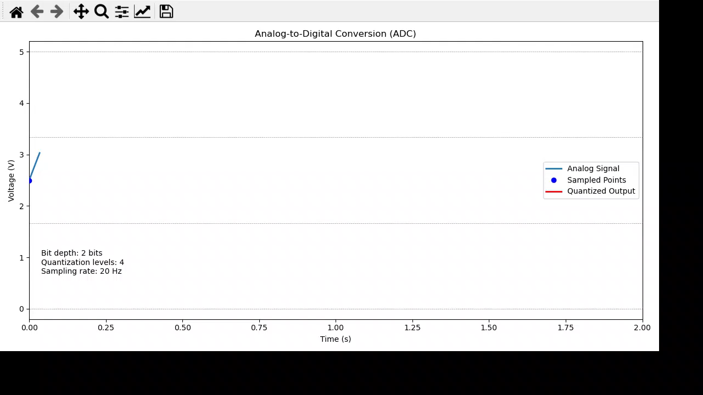

Slide 9
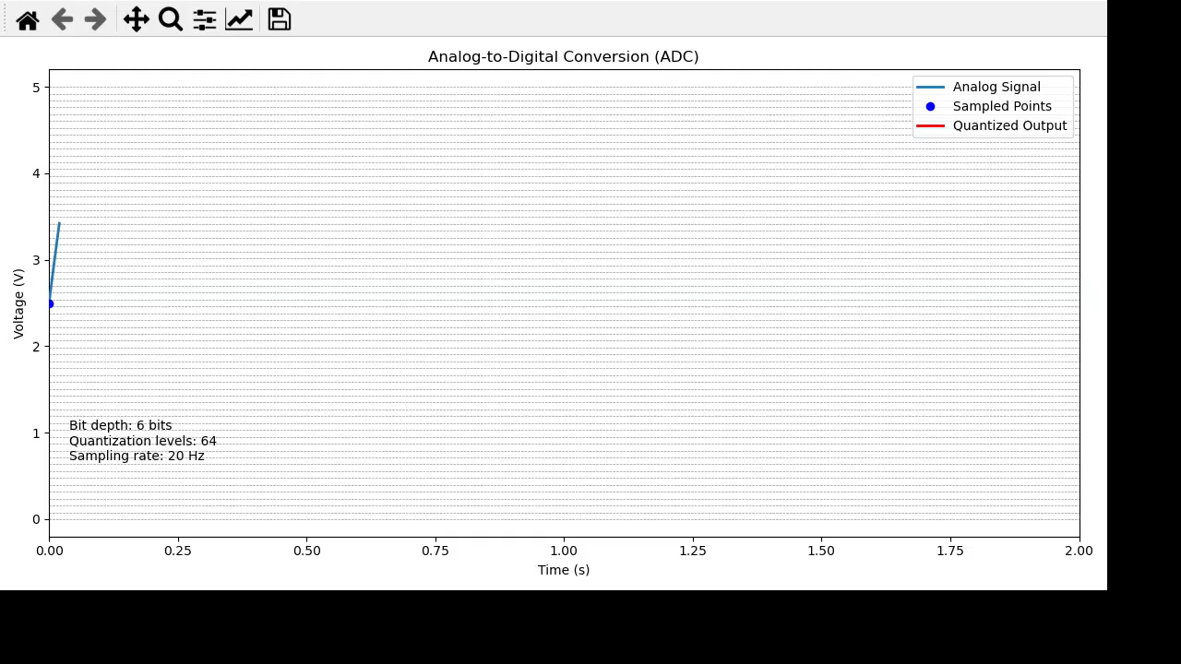

Slide 10
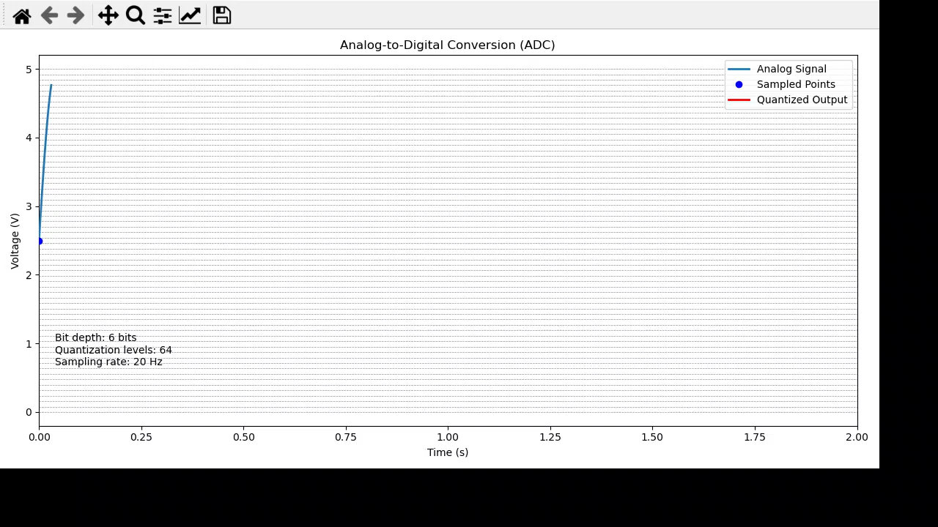

Slide 11
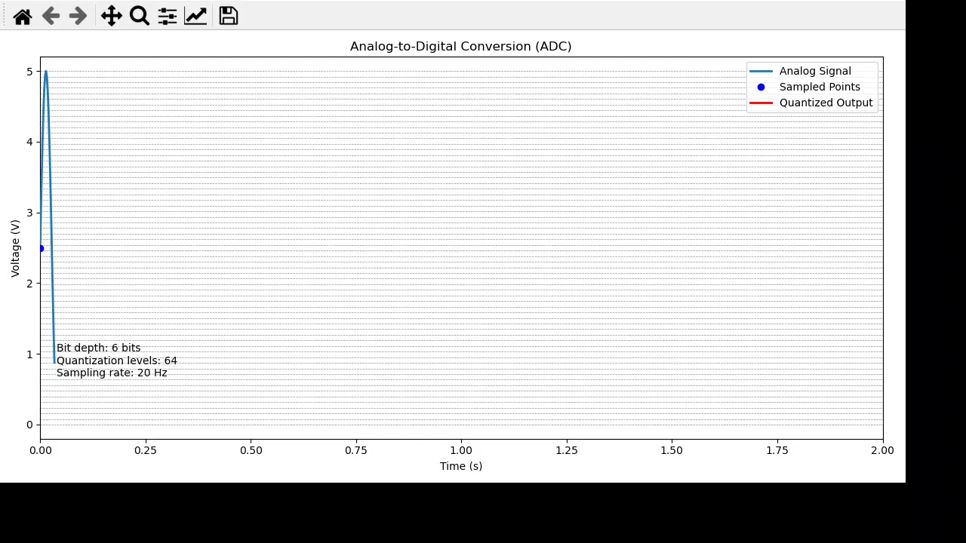

Slide 12
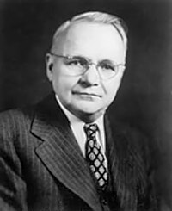
Om een analoog signaal volledig en correct digitaal te kunnen reconstrueren, moet je het signaal bemonsteren met een frequentie die minstens twee* keer zo hoog is als de hoogste frequentiecomponent in dat signaal.
Dit minimum wordt de Nyquist-frequentie genoemd.
* doe maar 3 of 4 keer!!!
Harry Nyquist

Slide 13

Wat is de sample rate (=frequentie) van cd’s?
En waarom?
En MP3’s?

Slide 14
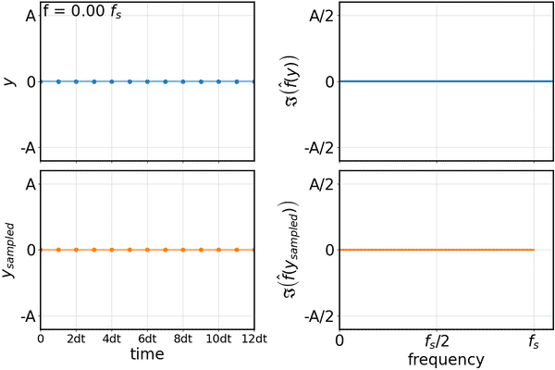

Slide 15


Aliasing

Slide 16
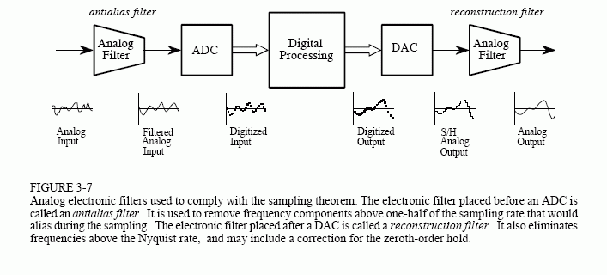
Reconstructie filter
Anti Alias filter

Slide 17
Reconstructie filter
Anti Alias filter
HOE?

Slide 18
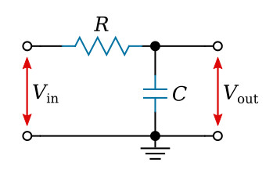
HOE?
Reconstructie filter
Anti Alias filter

Slide 19
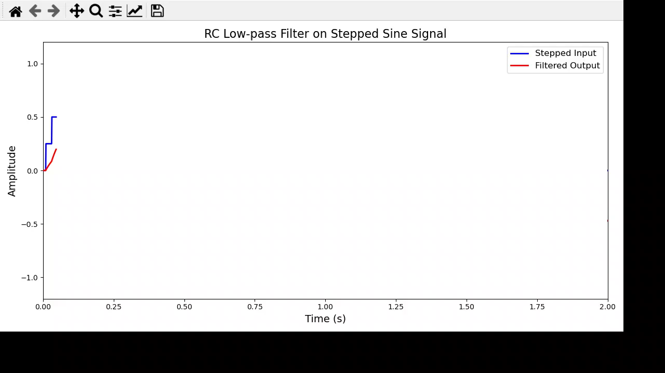

Slide 20
The ESP32-WROOM module integrates two 12-bit SAR (Successive Approximation Register) Analog-to-Digital Converters (ADCs) with a total of 18 measurement channels. These ADCs can measure analog voltages within a specified range, and their digital output is represented by 12 bits, resulting in 4096 discrete values.

Slide 21
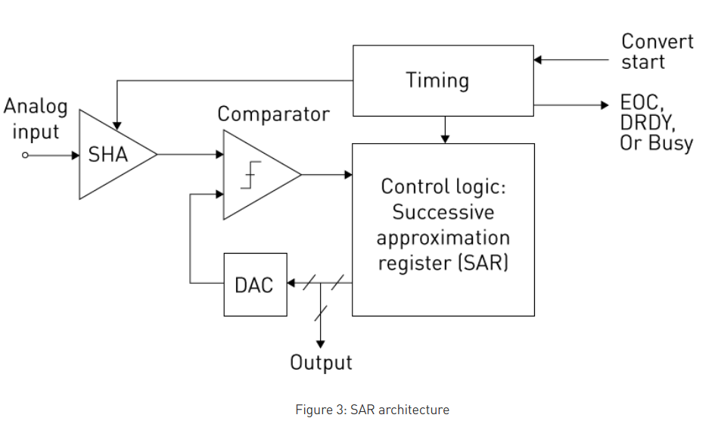
Sample & Hold
Digitaal -> Analoog
https://www.monolithicpower.com/en/learning/mpscholar/analog-to-digital-converters/detailed-analysis-of-adc-architectures/sar-adcs?srsltid=AfmBOoqg18Vjq_k_TZNTkb2FBp00_URdZctyW9Nv34VrKq7yNZzE86VW

Slide 22
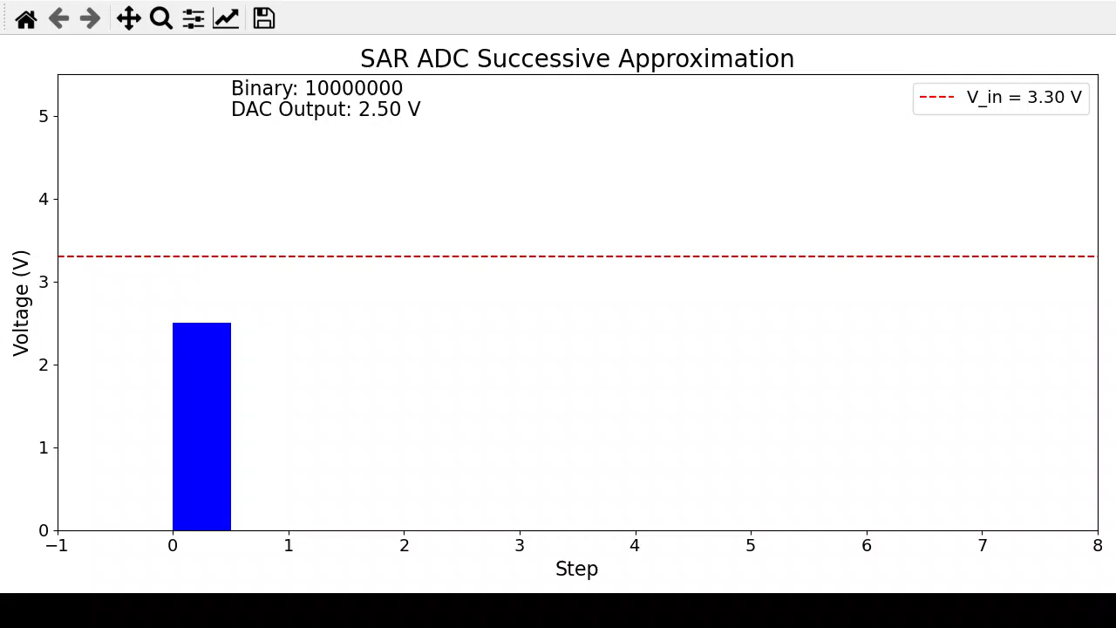

Slide 23
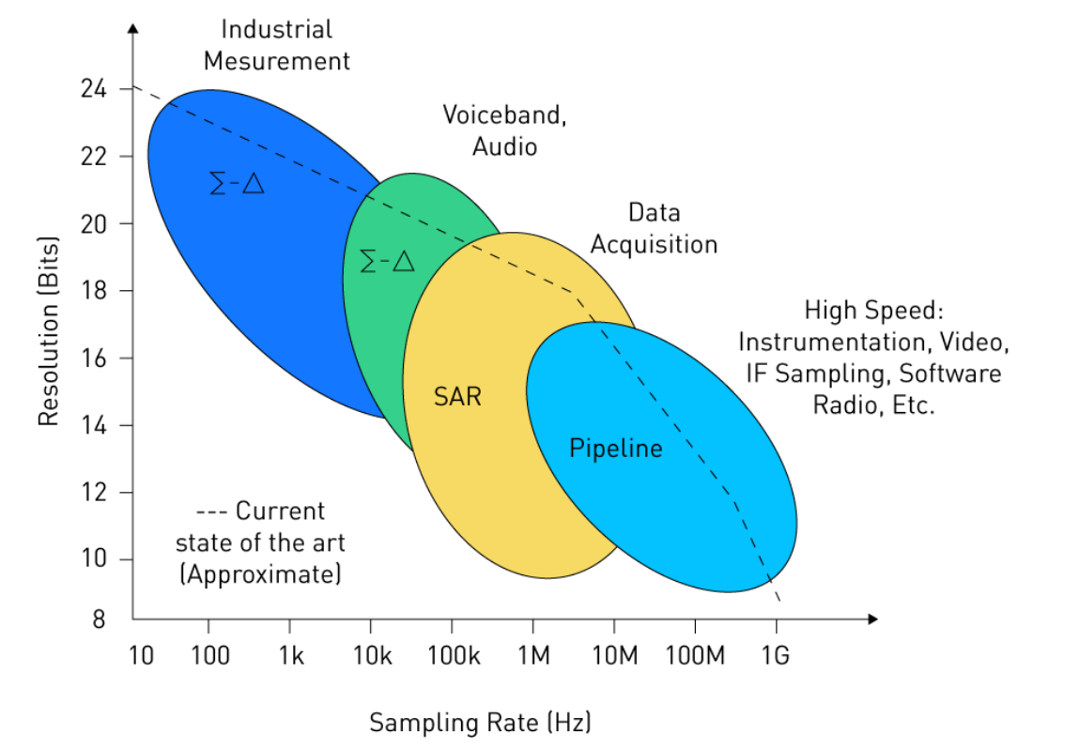
https://www.monolithicpower.com/en/learning/mpscholar/analog-to-digital-converters/future-trends-and-challenges-in-adcs/novel-adc-architectures

Slide 24
WOOCLAP QUIZZZZ!!!

Slide 25
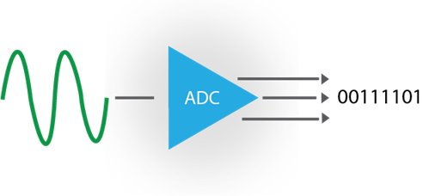
Questions?

